Slide 1
«Определение и оценка ровности дорожного покрытия»

Slide 2
Ровность дорожного покрытия- показатель качества поверхности покрытий, характеризуемый величиной просвета между поверхностью покрытия и мерной рейкой
Ровность дорожного покрытия является одним из основных показателей, характеризующих удобство движения по дороге и оказывающих решающее влияние на скорость движения автомобилей и транспортную работу дороги в целом.
При плохом состоянии дорожного покрытия значительно ухудшаются условия движения: появляются вредные для водителя и автомобиля вибрации, существенно усложняются условия работы водителя, так как ему длительное время приходится отслеживать состояние проезжей части, часто изменяя траекторию движения, осуществляя торможение и разгоны.
Всем этим внимание водителя отвлекается от других важных с точки зрения безопасности дорожного движения элементов дороги и автомобиля. Поэтому ухудшение ровности дорожного покрытия приводит к повышению аварийности.

Slide 3
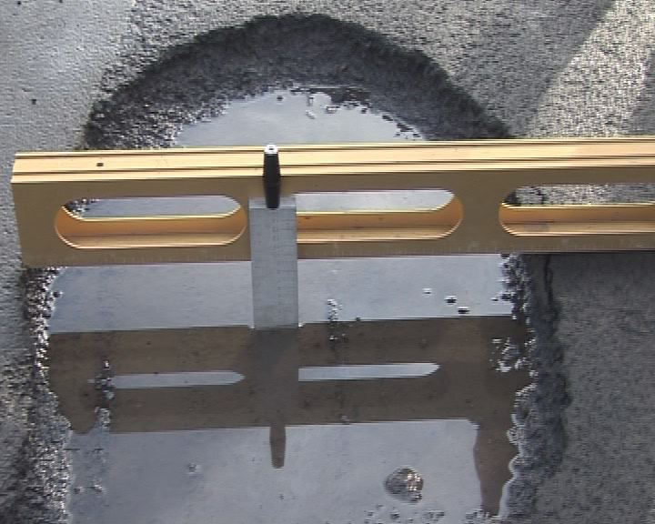
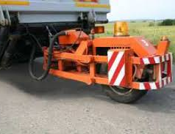
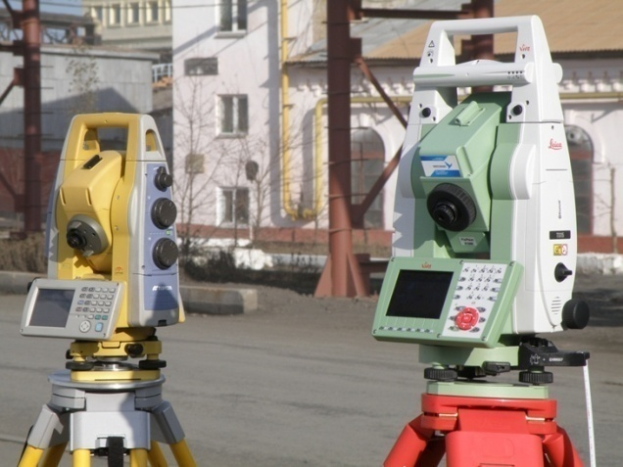
На данный момент для контроля показателей ровности покрытия автомобильных дорог применяются различные методы обследования:
Измерение с помощью трехметровой рейки и клин-промерника.
Измерение с помощью дорожного профилометра или толчкомера.
Измерение с помощью нивелира (тахеометра) методом амплитуд.

Slide 4
Измерение с помощью трехметровой рейки и клин-промерника
-производят в соответствии с требованиями ГОСТ 30412-96«Дороги автомобильные и аэродромы. Методы измерения неровностей оснований и покрытий».
-для измерения ровности выбираются захватки длиной 300-400 метров, а суммарная длина захваток должна составлять не менее 10% длины сдаваемого участка в пределах одной полосы движения.
-для контроля ровности дорожных покрытий используют комплект трехметровой рейки и клина-промерника.
-измерения проводятся непрерывно по всей длине участка обследования. При
каждом следующем приложении рейки ее начало должно совпадать с концом рейки в ее предыдущем приложении. При каждом приложении рейки измеряются значения просветов под рейкой в пяти местах, соответствующих меткам на боковых гранях рейки.
При замерах трехметровой рейкой ровность асфальтобетонного покрытия должна отвечать следующим требованиям:
· 95% значений просветов не должно превышать 3мм.
· остальные 5% значений просветов не должны превышать 6мм.
· Значения свыше 6мм не допускаются.

Slide 5
Измерение ровности с помощью дорожного профилометра или толчкомера
Дорожный профилометр – прибор, который измеряет и регистрирует микропрофиль автомобильной дороги, оказывающий воздействие на подвеску автомобиля и вызывающий её возмущение.
Показания профилометра зависят не только от размеров и количества неровностей на покрытии, но и от характеристик и состояния автомобиля. Поэтому измерения проводят в строго стандартных условиях при нормативном давлении воздуха в шинах, постоянной скорости движения автомобиля 60 км/ч и движении без обгонов.
Применение профилометров предполагает, что покрытия автодороги однородны по степени ровности на больших участках. Отдельные крупные неровности (деформационные швы, просадки и т.д.) на ровном покрытии искажают результаты измерений. Такие места при определении ровности профилометром регистрируют отдельно.
Результатом измерения дорожного профилометра является микропрофиль участка автомобильной дороги заданной длины, записанный с шагом измерения не более 0,1 м. Микропрофиль регистрируется на компьютерах для дальнейшей обработки и расчета оценочных показателей.

Slide 6
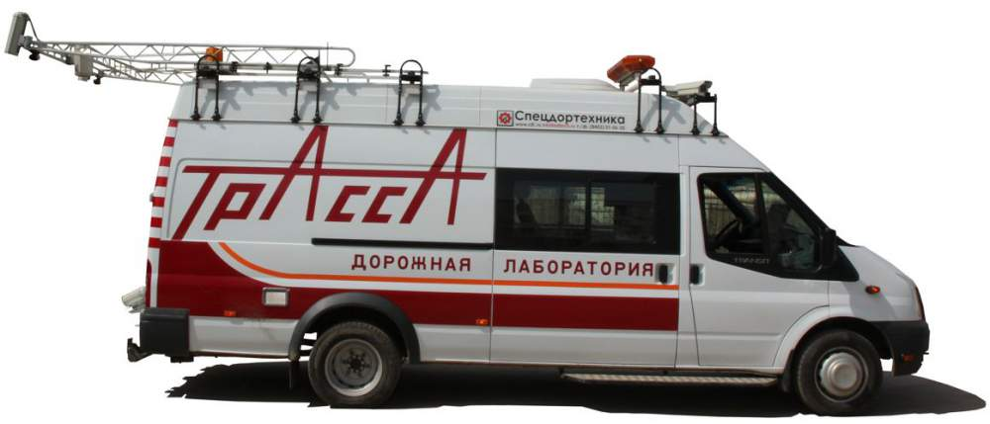
Измерения ровности дорожных покрытий толчкомером производят непрерывным способом, проводя измерения в прямом и обратном направлении.
При этом оценка ровности дорожных покрытий также основана на определении передвижной лабораторией при ее движении по неровностям участка автодороги со скоростью 50±2 км/ч.
Для измерения ровности с балкой заднего моста лаборатории тросом связан толчкомер. Вертикальные колебания кузова лаборатории, вызываемые сжатием рессор при движении автомобиля по неровностям вызывают повороты шкива толчкомера, который вырабатывает электрические импульсы, используемые компьютером для регистрации неровностей.
Обработка исходных данных осуществляется компьютером с выводом результатов измерений ровности на экран.
Толчкомер – это прибор, позволяющий измерять и суммировать перемещения кузова автомобиля (передвижной лаборатории) относительно балки заднего моста.

Slide 7
Измерение с помощью нивелира методом амплитуд
Еще одним методом определения ровности дорожного покрытия является определение превышений поверхности покрытия относительно ее проектного положения, рассматриваемых в продольном и поперечном направлениях с помощью современных нивелиров. Этот метод называется метод амплитуд.
Измерения данным методом регламентируются ГОСТ 30412-96 «Дороги автомобильные и аэродромы. Методы измерения неровностей оснований и покрытий».
Для определения параметров продольной ровности на проезжей части дороги на расстоянии 0,5–1,0 метр от края дорожного покрытия или полосы движения выбирается линия. Вдоль нее через 0,5 метра намечают точки для установки нивелирной рейки, отсчеты по которой производят с точностью до 1 миллиметра. При этом длина участка, в зависимости от геометрии участка автомобильной дороги, может варьироваться от 100 до 2000 метров.

Slide 8
Выбор методики определения ровности дорожного покрытия производиться исходя из
целей проверки
характеристик контролируемого объекта
измерение с помощью трехметровой рейки и клин-промерника подходит в основном для инспекционного контроля, поскольку позволяет детально и с высокой точностью оценить качество ровности дорожного покрытия
измерение с помощью дорожного профилометра или толчкомера позволяет провести проверку по всей длине контролируемой дороги, в связи с чем его применяют при сдаче больших объектов в эксплуатацию
измерение с помощью нивелира (тахеометра) методом амплитуд подходит в основном для текущего контроля качества за строительством

Slide 9
Нормативная база, на основе которой производится определение и оценка ровности дорожного покрытия
Р РК 218-105-2014
Рекомендации по измерению продольной ровности оснований и покрытий
при строительстве и ремонте автомобильных дорог
с использованием двухопорной рейки
ВСН 6-90
Правила диагностики и оценки состояния автомобильных дорог
ПР РК 218-03-2016
Инструкция
по оценке ровности дорожных покрытий
ГОСТ 30412-96
Дороги автомобильные и аэродромы
Методы измерений неровностей оснований и покрытий
ПР РК 218-29-2016
Технические правила ремонта и содержания автомобильных дорог

Slide 10
СПАСИБО ЗА ВНИМАНИЕ!

